Slide 1

МБОУ НШ «Прогимназия»
Опыт организации
воспитательной деятельности
в классе
Сургут,2022

Slide 2

Цель воспитательной работы
Цель воспитательной работы: развитие в детях способности к самореализации.
Задачи:
Сформировать в каждом ребенке общечеловеческие ценности, добродетели: любовь к ближнему, сострадание, справедливость, нравственные устои.
Сформировать культуру общения.
Воспитать потребность в созидательной деятельности, творческом разви­тии.
Воспитывать чувство толерантности, терпимости, уважение к чужим традициям.

Slide 3


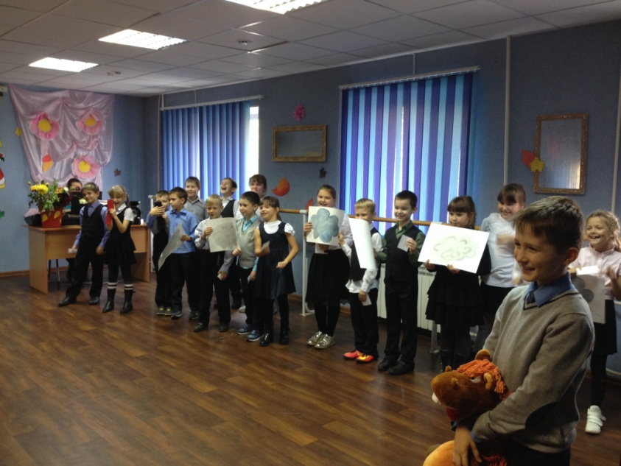
Обучение нравственности
Обучение нравственности - основа любой системы воспитания и образования. Формирование нравственных качеств личности осуществляется через слушание и обсуждение сказок, игр, тренинговых упражнений.

Slide 4
Формы воспитательной работы
№п/п | Нравственные качества | Формы деятельности
1. | Умение прощать | Игра «Цветок примирения», рисунок «Когда земля прощает нас», сценка «Учимся прощать»
2. | Правдивость. | Игра «Сердечко честности», рисунок «Солнышко правдивости», творческое задание «Честные люди»
3. | Сострадание | Игра «Добрый лесник», рисунок «Помогаем людям».
4. | Бескорыстие | Игра «Подумаем о доброте», беседа по сказке «Осколок доброты», рисунок «Фея доброты»
5. | Добросердечие | Игра «Доброе сердце», творческое задание «Сердце - цветок», сценка «Доброе сердце»

Slide 5
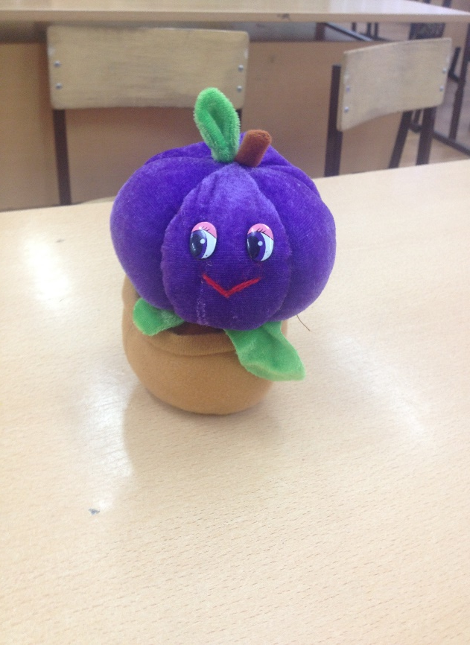
Игра «Цветок примирения»
Принести в класс какой-либо цветок. Это волшебный цветок примирения, который дети должны передавать друг другу по кругу. Когда цветок попадает к кому-либо из детей, этот ребёнок рассказывает, как он помирился или помирится со своим одноклассником. Затем цветок примирения кладётся на видное место в классе, чтобы напоминать детям о том, как важно уметь прощать.

Slide 6
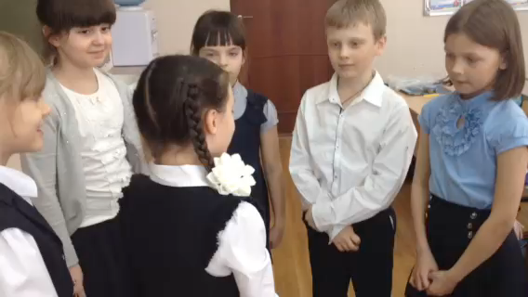
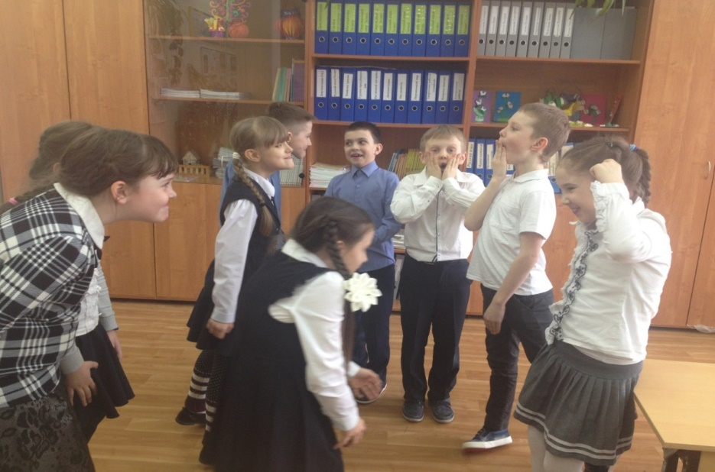
Тренинговые упражнения
«Ругаемся овощами и фруктами»
Упражнения «Облака»

Slide 7
Приём самообязательство
«Дай задание самому себе»
Задание самому себе каждый ребёнок записывает по секрету «от других», кладёт в конверт и сдаёт учителю до указанного срока на конверте.

Slide 8
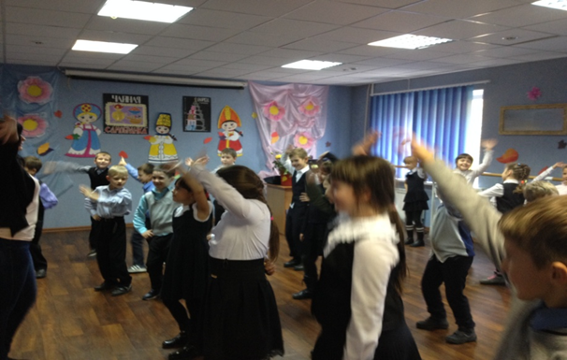
Игра «Доброе сердце»
Один ученик играет роль «доброго сердца». Он выходит за дверь и думает, что доброго он может сделать для кого-то из ребят.Учитель открывает дверь и говорит: Дверь свою мы распахнём, сердце доброе зовём».
«Доброе сердце» заходит, берёт одного из детей за руку, выводит на середину круга и говорит, что «оно сегодня доброго сделает для этого человека.

Slide 9
Воспитательные результаты и эффекты
1.Уважать чужое мнение, будучи несогласным с ним.
2. Проявлять тактичность и доброжелательность в обще­нии.
3. Быть сострадательными к чужому горю. Совместно с родителями участвовать в благотворительных акциях. «Белая ромашка»
4. Не обижать животных и птиц, беречь растения. Участвовать в городских конкурсах «Кормушка», «Спаси дерево»
5. Различать добро и зло, давать правильную оценку по­ступков литературных героев, уметь мысленно ставить себя в аналогичную ситуацию.
6. Проявлять положительные моральные качества в дос­тойном поведении, поступках.
7. Быть доброжелательными.
8. Быть опрятными, соблюдать порядок на своем рабочем месте, содержать в чистоте свои книги и тетради.
9. Уважительно относиться к родителям, старшим, сверстникам и младшим.

Slide 10
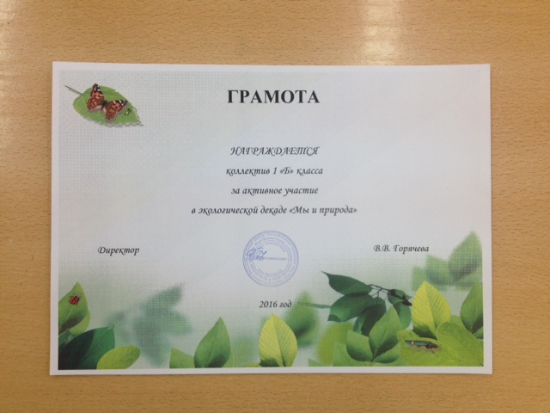
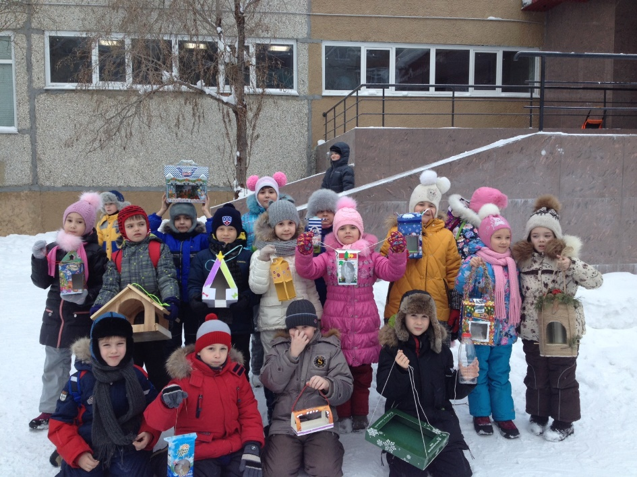
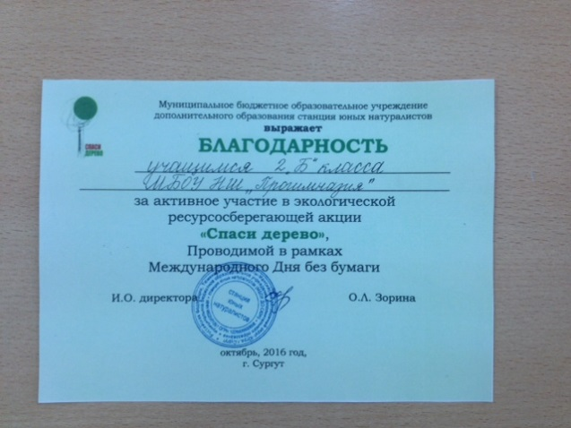
«Спаси дерево»
Акция «Кормушка»

Slide 11
Спасибо за внимание!

